Slide 1

Theme of lesson: hot or cold
Grade 1

Slide 2
New words: hot(хот)-ыстық cold(колд)-суық drink(дринк)-ішу eat(ит)-жеу

Slide 3
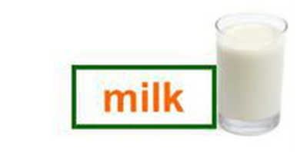
New sentences,жаңа сөлем :
This is___, Is it hot/cold?
Бұл____, ол суық/ыстық па?
Yes, it is/ No,it isn’t
This is milk, Is it hot?
Yes, it is

Slide 4
Home task: new words-сөздерді жаттау төмендегі жаттығуды жасау

Slide 5
